Slide 1

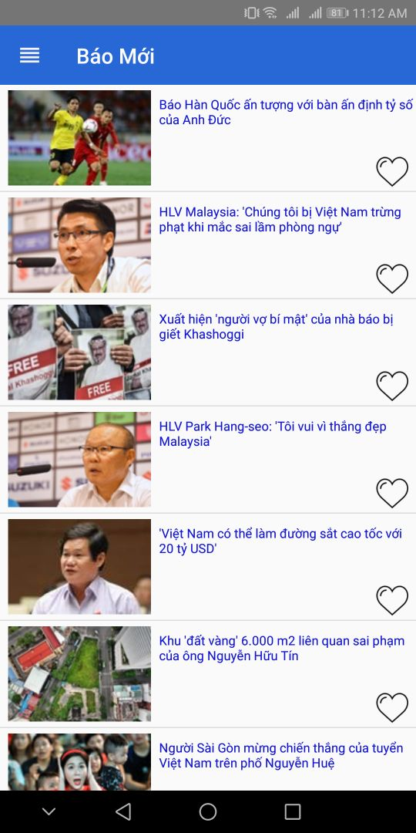
Phát triển ứng dụng trên thiết bị di động
NT118.J12
Đề tài: APP ĐỌC BÁO
Nhóm 18:
Trần Trung Trực 15520939
Trần Nguyên Khoa 15520380
Nguyễn Huy Hảo 15520202
Nguyễn Hoàng Nam 15520515

Slide 2
Tổng quan
Giới thiệu đồ án
Demo chi tiết trên client
Demo trên server

Slide 3
Giới thiệu
Với sự phát triển của công nghệ hiên nay, nhu cầu đọc báo điện tử ngày càng tăng, thay thế cho báo giấy hiện nay. Nắm bắt được xu thế này nên ứng dụng đọc báo trên Android được ra đời.
Ứng dụng BAOMOI có thiết kế đơn giản, tốc độ truy cập nhanh, hoạt động mượt, tiết kiệm thời gian cho độc giả.

Slide 4
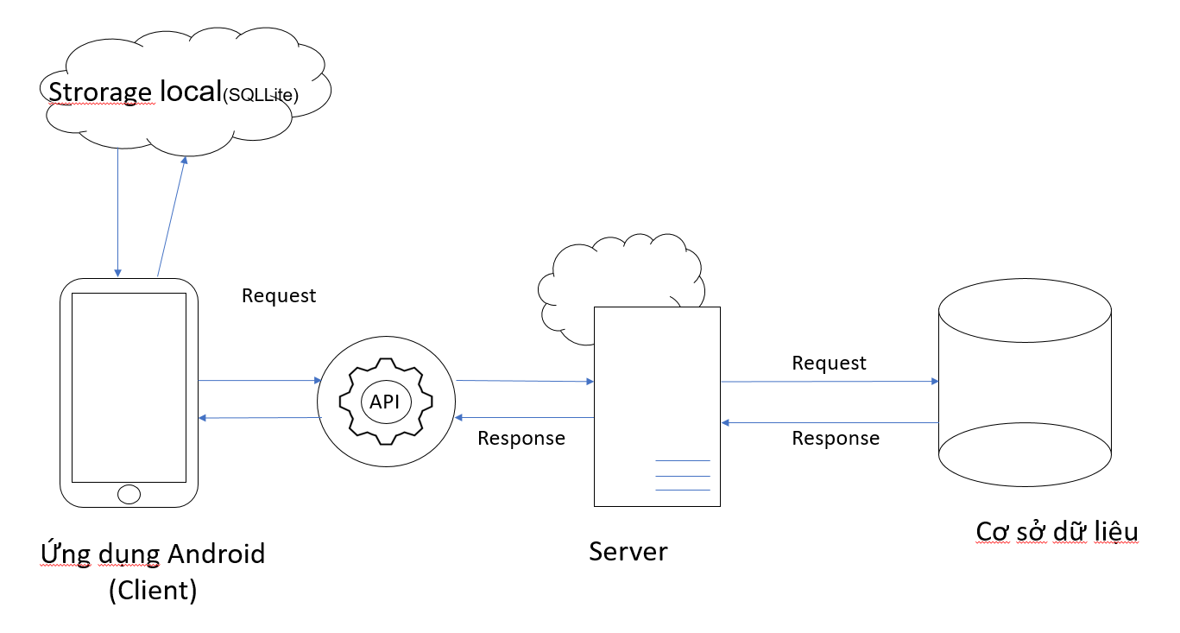
Giới thiệu
Kiến trúc hệ thống

Slide 5
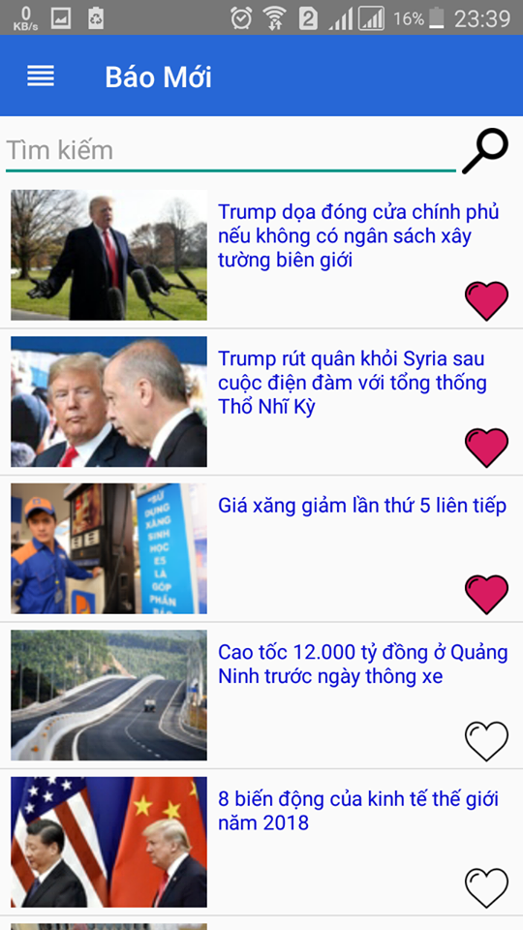
Giao diện trang chủ
Toolbar
ImageView
TextView
ListView
Phía client gọi API lên server để lấy danh sách bài báo và hiển thị lên giao diện. Phía server crawler dữ liệu và trả trực tiếp cho client thông qua API.
Button

Slide 6
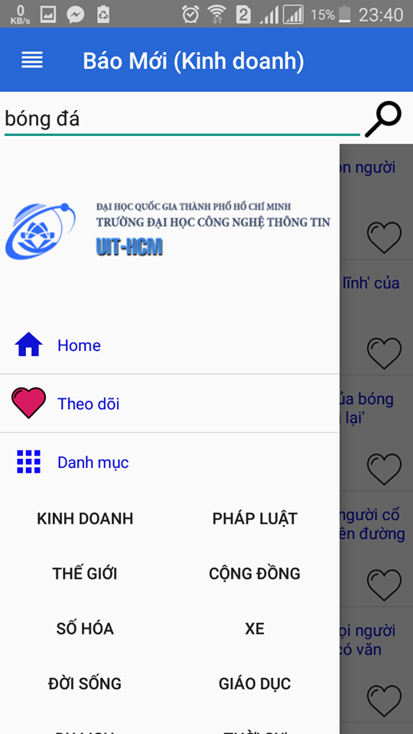
Giao diện menu
Xem danh sách bài báo từng thích
Trở về giao diện chính
Phía client gọi API lên server để lấy danh sách menu và hiển thị lên giao diện.
Danh mục các chủ đề bài báo

Slide 7
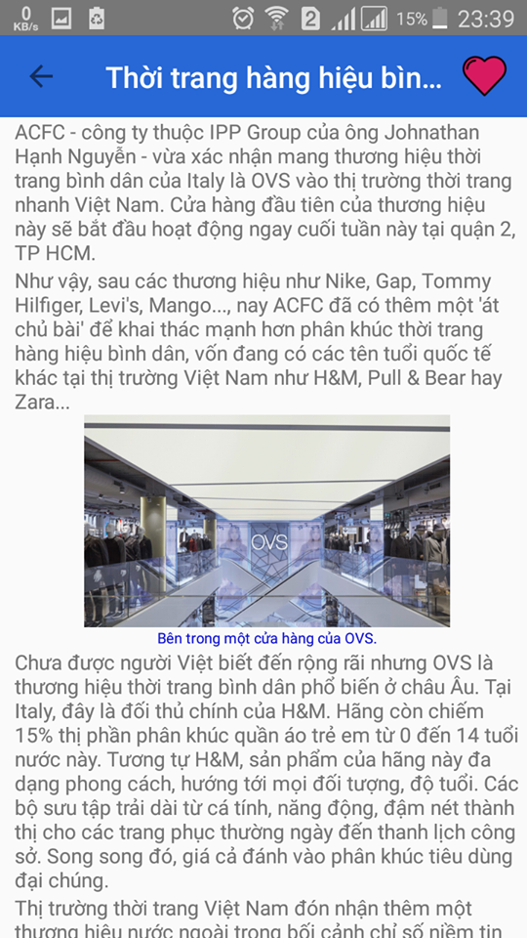
Giao diện đọc báo chi tiết
TextView
ImageView
Giao diện đọc một bài báo chi tiết, có nút yêu thích phía trên cho người dùng chọn.

Slide 8
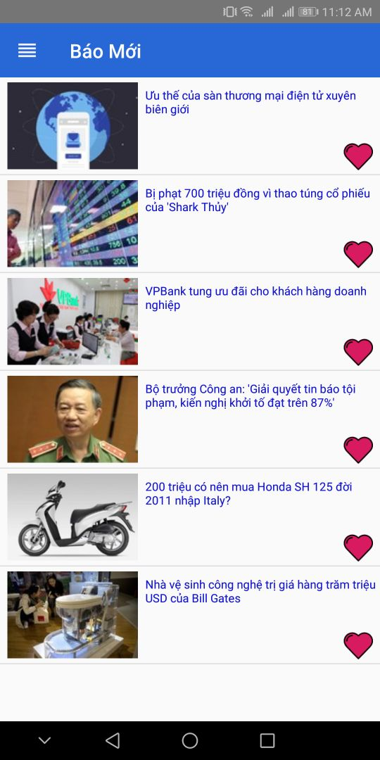
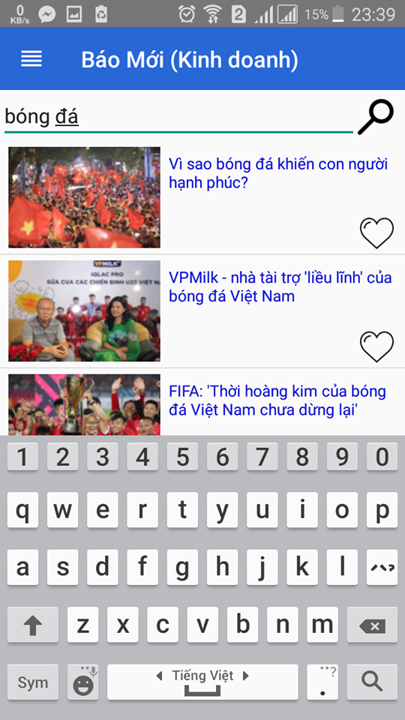
Giao diện tìm kiếm
EditText
Button
Ứng dụng cung cấp cho đọc giả chức năng tìm kiếm để đọc giả có thể tìm những bài quan mà đọc giả quan tâm thông qua từ khóa.

Slide 9
Giao diện yêu thích
Đánh dấu bài báo yêu thích và lưu lại. Load lại bài báo yêu thích khi khởi động ứng dụng.

Slide 10
Phía Server
Yêu cầu cài đặt nodejs và môi trường để chạy (domain + hosting)
Sử dụng package crawler của nodejs để craw dữ liệu
Gọi API lên server để lấy dữ liệu

Slide 11
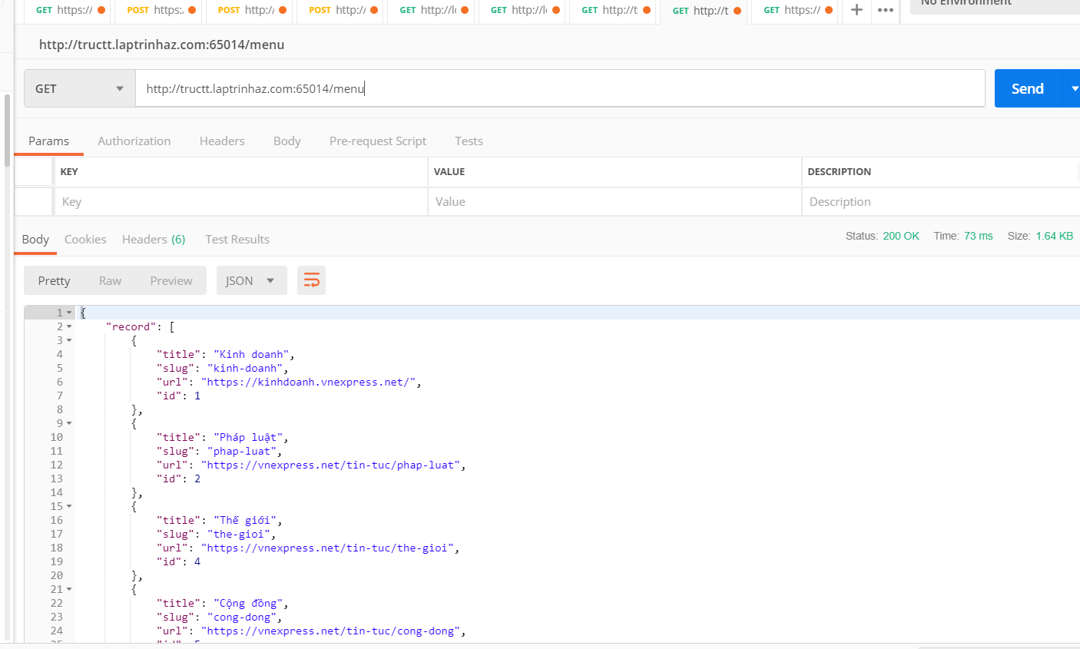
Phía Server
Lấy danh sách menu: http://tructt.laptrinhaz.com:65014/menu

Slide 12
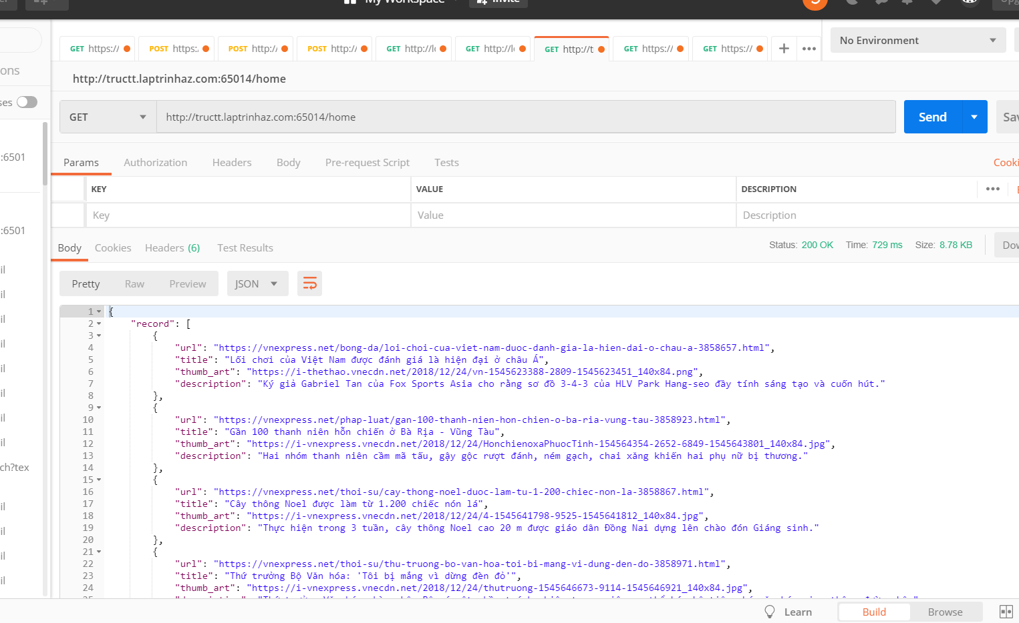
Phía Server
Lấy nội dung ở giao diện chính: http://tructt.laptrinhaz.com:65014/home

Slide 13
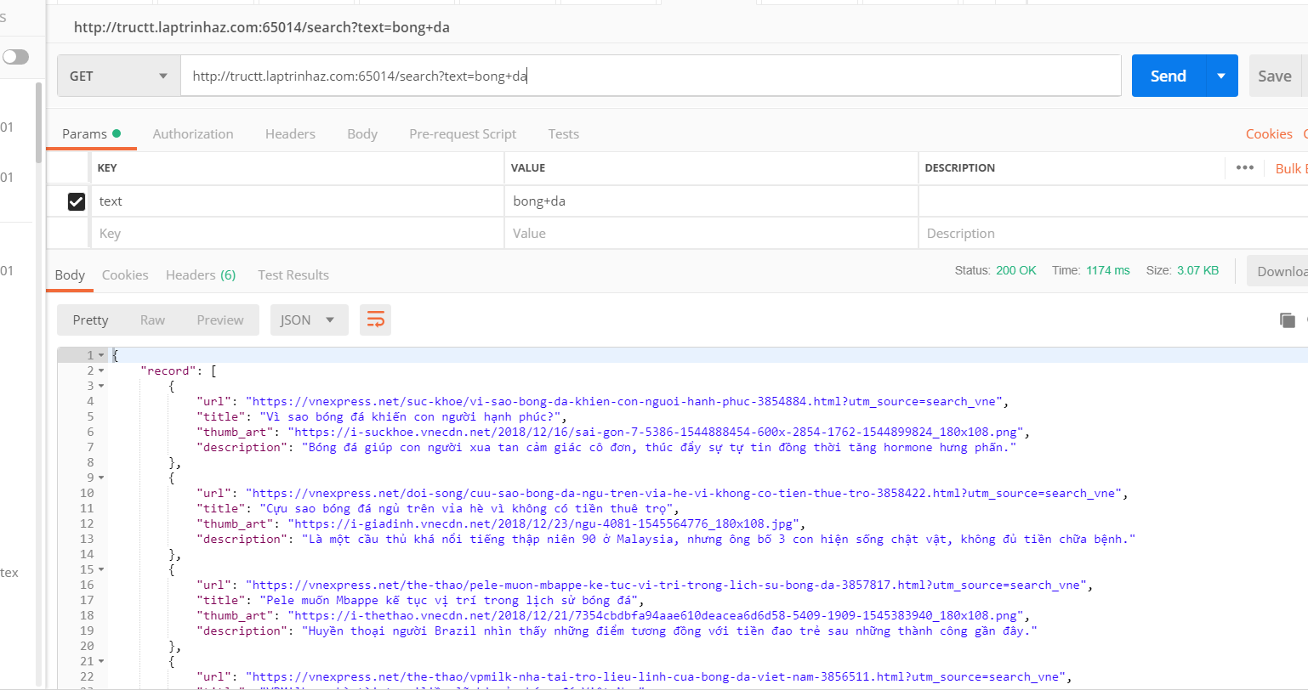
Phía Server
Search theo từ khóa: http://tructt.laptrinhaz.com:65014/search?text=bong+da

Slide 14
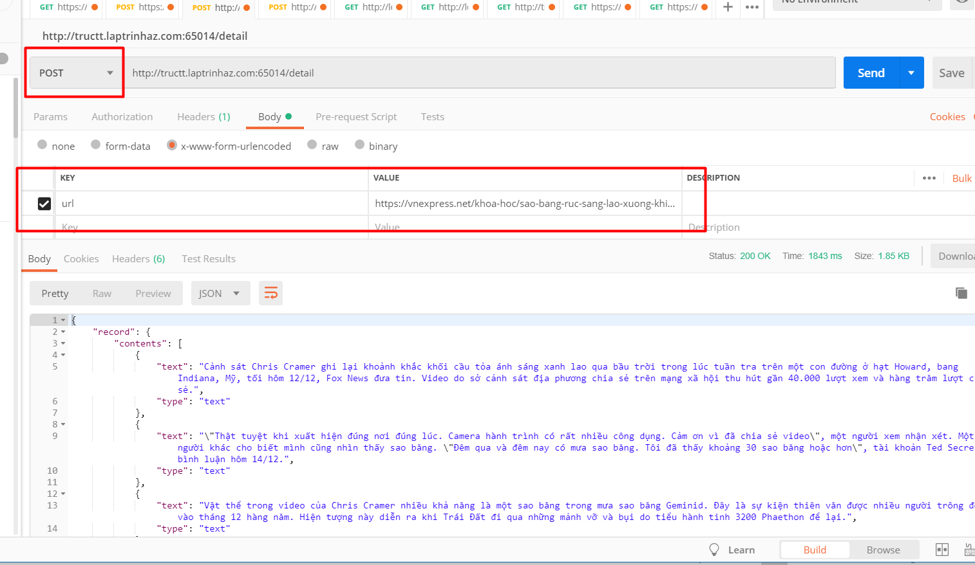
Phía Server
Lấy nội dung chi tiết bài báo: http://tructt.laptrinhaz.com:65014/detail

Slide 15
Thank You !

